Slide 1
정적 멤버
최광훈
전남대학교 전자컴퓨터공학부

Slide 2
정적 멤버
객체지향 프로그래밍
2
정적 멤버 변수
클래스의 모든 객체들이 공유하는 변수
예: GasPump 클래스의 gasInMainTank
static 키워드를 멤버 변수 선언 앞에 붙임
정적 멤버 변수를 초기화 코드는 클래스 정의 밖에 위치
정적 멤버 변수는 main 함수를 호출하기 전에 한번만 초기화 됨
정적 멤버 함수
정적 멤버 변수만을 사용하는 멤버 함수
static 키워드를 멤버 함수 선언 앞에 붙임
클래스 이름과 정적 멤버 함수 이름으로 호출 (예: C::m() vs. x.m() )
정적 멤버 변수가 아닌 (동적) 멤버 변수를 읽거나 쓰면 컴파일 에러

Slide 3
정적 멤버
클래스 (자료형)
객체(변수)
class Server
Server s1(‘A’);
Server s2(‘B’)
int name;
void serveOne();
static int turn;
static int lastServed;
static bool nowOpen
static int getTurn();
static bool stillOpen();
name:
serveOne()
name :
serveOne()
...
turn :
lastServed :
nowOpen
getTurn()
stillOpen
객체지향 프로그래밍
3
정적 멤버 변수와 정적 멤버 함수

Slide 4
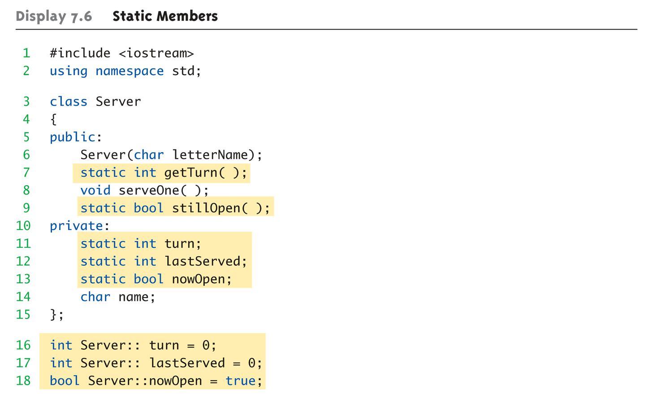
정적 멤버 예 : Display 7.6 [1/4]
객체지향 프로그래밍
4

Slide 5
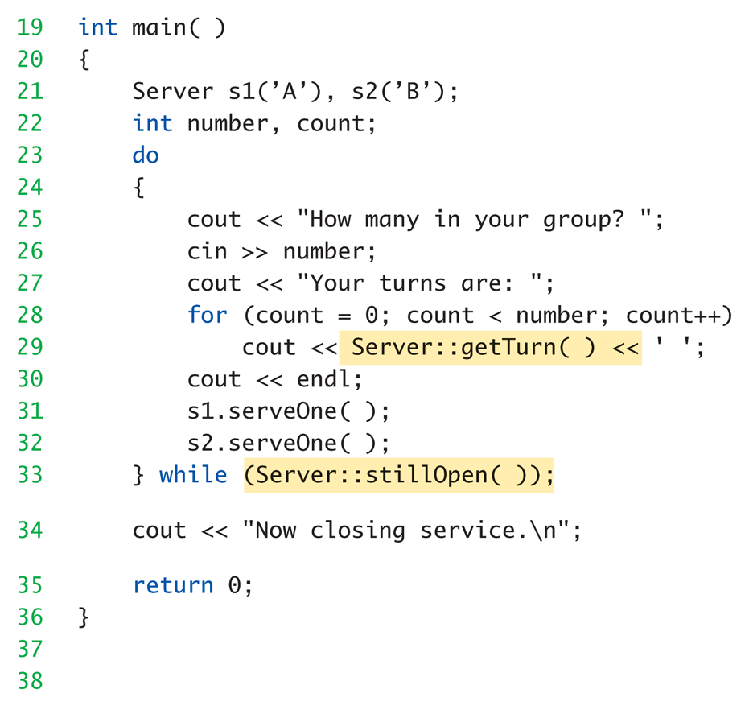
정적 멤버 예 : Display 7.6 [2/4]
객체지향 프로그래밍
5

Slide 6
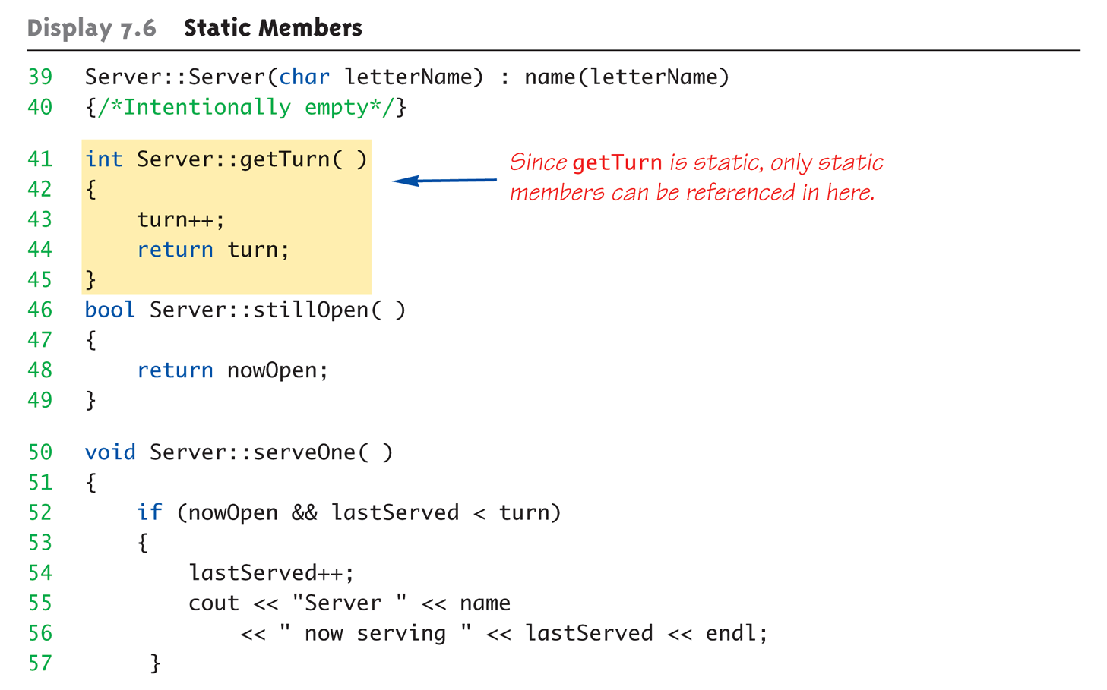
정적 멤버 예 : Display 7.6 [3/4]
객체지향 프로그래밍
6

Slide 7
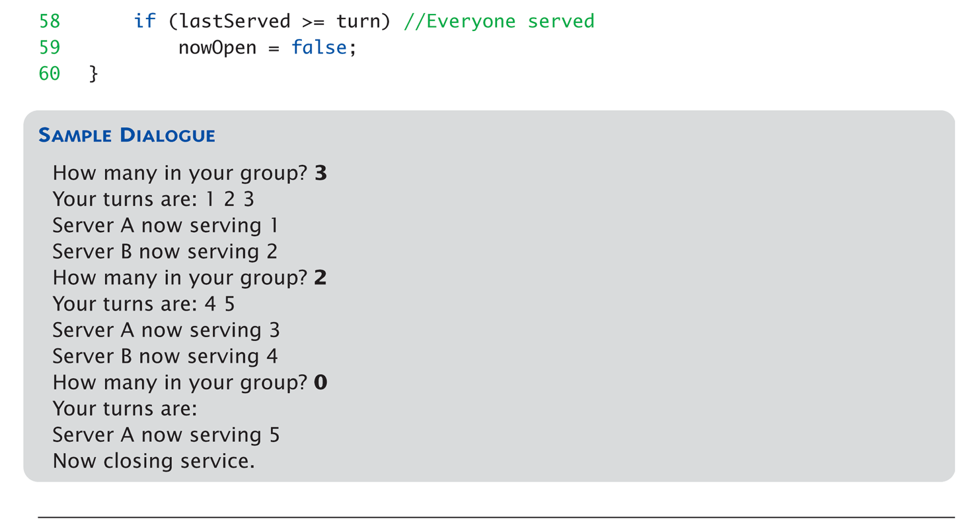
정적 멤버 예 : Display 7.6 [4/4]
객체지향 프로그래밍
7

